Slide 1



КЕАҚ «Д. Серікбаев атындағы Шығыс Қазақстан техникалық университеті»
Цифрлық технологиялар және жасанды интеллект мектебі
«Электроника» пәні бойынша
лекциялар курсы
5 - ЛЕКЦИЯ
Цифрлық технологиялар және жасанды интеллект мектебінің қауымдастырылған профессоры АЛИБЕККЫЗЫ К.
Өскемен, 2024 г.

Slide 2
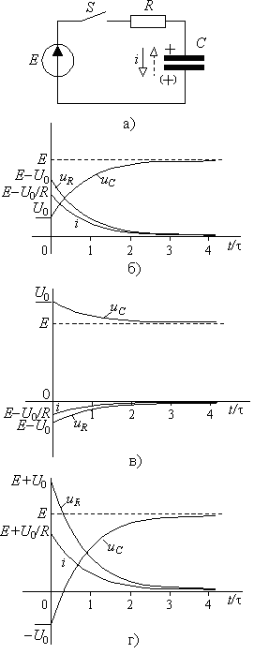
RC-ТІЗБЕКТЕГІ АУЫСПАЛЫ ҮДЕРІСТЕР
Жартылайөткізгіш приборлардың ішкі эквиваленттік схемалары мен олардың сыртқы тізбегі RC-қосылыстар болып табылады. Оларға айнымалы сигналдар берілгенде электротехникада ауыспалы деп аталатын динамикалық орынықсыз үрдістер жүреді. Cуретте амплитудасы Е секірмелі кернеу берілген RC-тізбек көрсетілген. Секірмелі кернеу S кілтті тұйықтау арқылы жүзеге асады.
а)
б)
в)
1 Сурет – RC-тізбектегі ауысу үрдістері
2

Slide 3
Тізбектің жеке элементтеріндегі ток пен кернеу динамикасының аналитикалық заңдылығын анықтау үшін Кирхгофтың екінші заңын қолданамыз.
Сонымен, осы тізбек үшін Кирхгофтың екінші заңы:
Ri + u_{C} = Е.
Сиымдылықтағы токты былай жазуға болады:
i = Cdu_{C}/dt.
Осыдан:
RC(du_{c} / dt) +u_{c} = E
Сиымдылықтағы S кілт тұйықталғаннан кейінгі қалыптасқан кернеудің мәні әрқашан Е болады. Өйткені, тұрақты токта қалыптасқан режімде du_{C}/dt = 0 және i = Cdu_{C}/dt = 0 болады. Ал u_{C} = u Ri = E Ri = E екендерін ескерсек, сиымдылықтағы кернеу жалпы жағдайда мынадай болады:
u_{C} = u_{у} + u_{с}= E + Ue ^{t/τ}
3

Slide 4

Комутацияға дейінгі сиымдылықтағы кернеу мынадай болсын делік:
u_{C}(0 ) = +U₀,
бұл жерде «+» таңбасы а суреттегі кернеудің полюсіне сәйкес. Онда (1) формулаға сәйкес кілтті тұйықтағаннан кейінгі келесі уақыт мезеті үшін U тұрақтысының мәнін анықтасақ:
осыдан сиымдылықтағы кернеудің мына түрде болатыны анықталады:
Oсыдан сиымдылықтағы кернеудің мына түрде болатыны анықталады:
Mұндағы τ = RC – ауыспалы үрдіс уақытының тұрақтысы. Осыдан резистордағы ток кұші мен ондағы кернеуді анықтауға болады:
4

Slide 5

б-г суреттерде – RC-тізбекті тұрақты ЭҚК-іне қосылған кездегі сиымдылықтағы бастапқы кернеудің үш түрлі мәні үшін уақыт диаграммалары келтірілген: 1) E > U₀ > 0; 2) E < U₀ и U₀ > 0; 3) U₀ < 0. Барлық жағдайда сиымдылықтағы кернеу U₀-ден E-ге дейін экспонента заңымен монотонды түрде өзгереді. Ал резистордағы кернеу кілтті тұйықтау кезінде секірмелі түрде U₀ және E шамаларының айырымына (немесе қосындысына) тең шамаға өзгереді де содан кейін монотонды нөлге дейін құлайды. Егер E < U₀, болса резситордағы ток және кернеу теріс болады да, конденсатор разрядталады. Сиымдылықтың толық разряды сыртқы энергия көздері болмаған жағдайда ғана іске асады. Кілт тұйықталғанда конденсатордың электр өрісінде жинақталған энергия резистордағы жылуға айналады.
Сиымдылықтағы кернеу ауысу үрдістері кезінде тек еркін құраушыға ие болады:
u_{C} = u_{с}= Ue ^{t/τ},
және егер тізбек қуат көзіне ұзақ уақыт қосылып тұрған болса, кілтті ажыратқан кезде сиымдылықтағы кернеу E-ге тең болады. Сондықтан тұрақты U шамасы мынаған тең болады:
u_{C}(0) = E = u_{C}(0₊) = U,
ал ауысу кезіндегі сиымдылықтағы кернеу:
u_{C} = Ee ^{t/τ}
Осыдан резистордағы ток пен кернеу:
5

Slide 6
Қолданылған әдебиеттер
1 Агаханян Т.М. Интегральные микросхемы: Учеб. пособие для вузов. – М.: Энергоатомиздат, 2015. – 464с., ил.
2 Аринова Н.В. Основы электроники: Рабочая программа, задания и ме­тодические указания к контрольным работам для студентов специальности 050716 «Приборостроение» заочной формы обучения. ВКГТУ. - Усть-Каменогорск, 2014. – 51с.
3 Бочаров Л.Н. и др. Расчет электронных устройств на транзисторах / Бочаров Л.Н., Жебряков С.К., Колесников И.Ф. – М.: Энергия, 2012. – 208с., ил. – (Массовая радиобиблиотека; Вып. 963).
4 Забродин Ю.С. Промышленная электроника: Учебник для вузов. – М.: Высш. Школа, 2011. – 496 с., ил.
5 Герасимов В.Г., Князев О.М. и др. Основы промышленной электроники. – М.: Высшая школа, 2000.
6

Slide 7
НАЗАРЛАРЫҢЫЗҒА РАХМЕТ!

